Slide 1
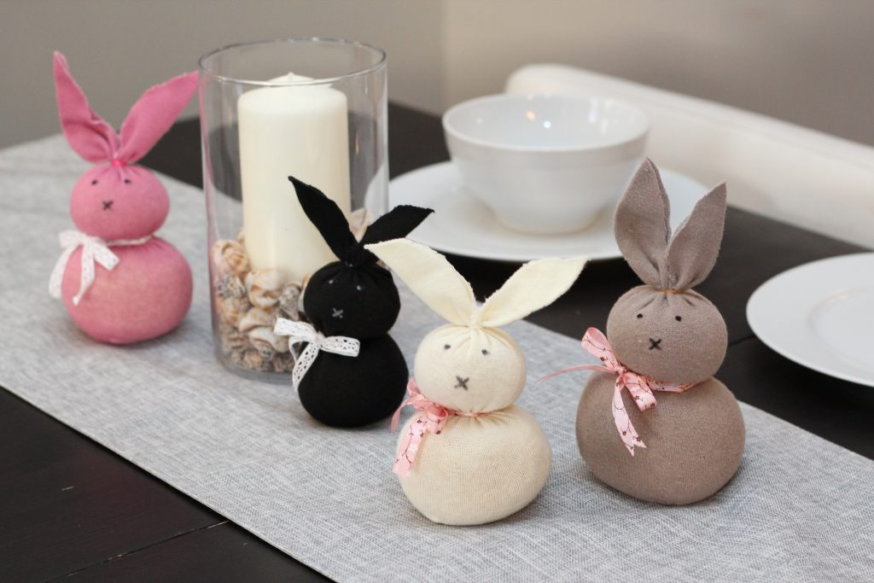
Tehniški dan
Doma imamo vsi kakšen izgubljen par nogavice. Nikar ga ne vrzi proč, ampak izdelaj svojega zajčka.

Slide 2
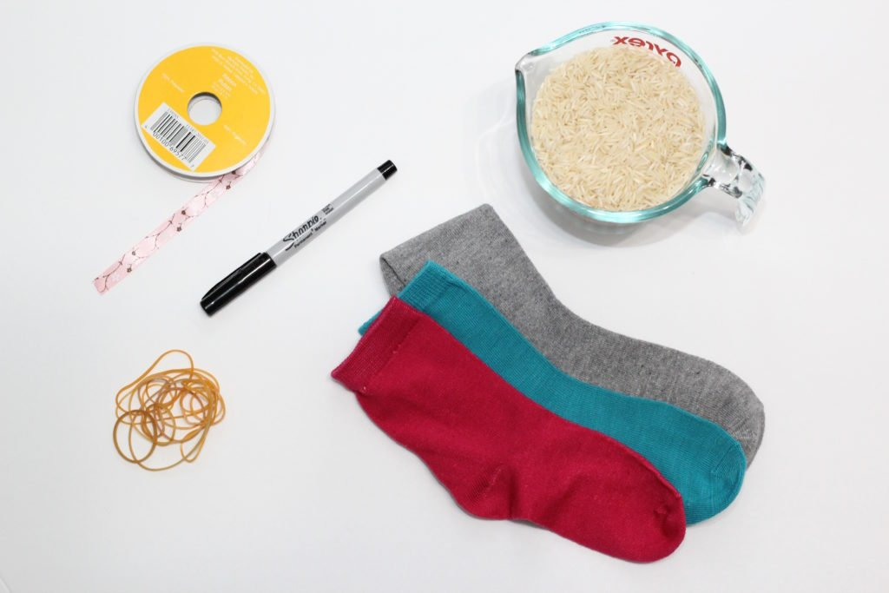
KAJ POTREBUJEŠ ZA IZDELAVO?
staro enobarvno ali pisano nogavico (če želiš manjšega zajčka, vzameš manjšo nogavico)
lonček riža
gumice
škarje
črn flomaster
trakec

Slide 3
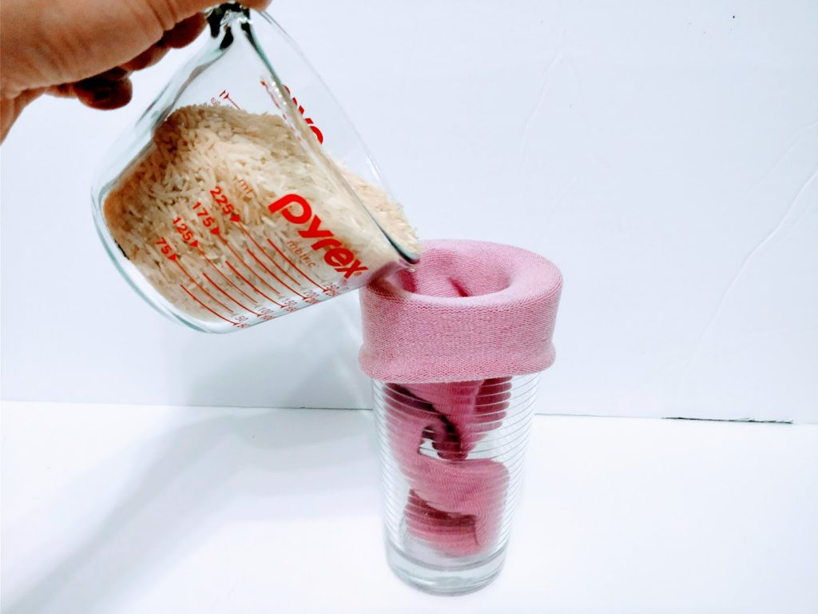
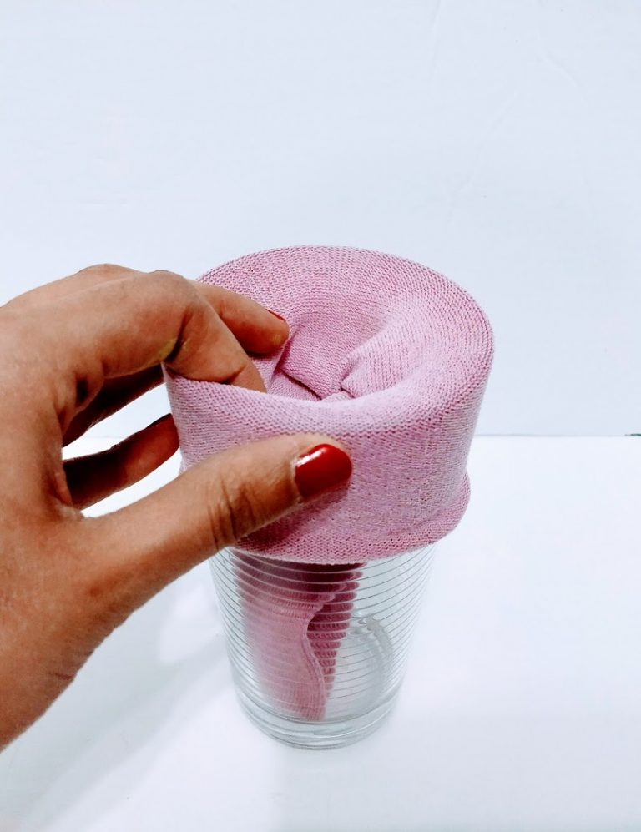
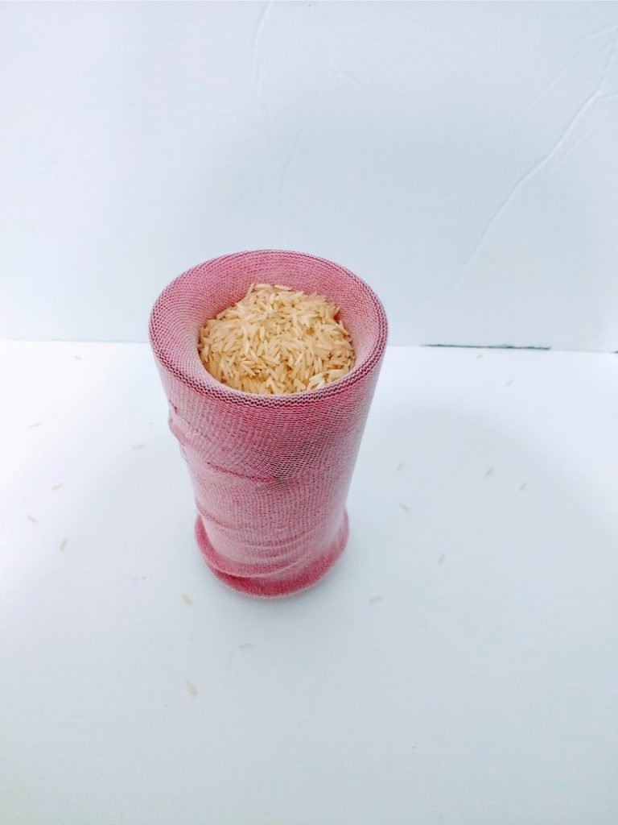
Nogavico daj v višji kozarec in vanjo natrosi riž.

Slide 4
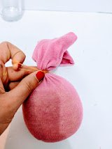
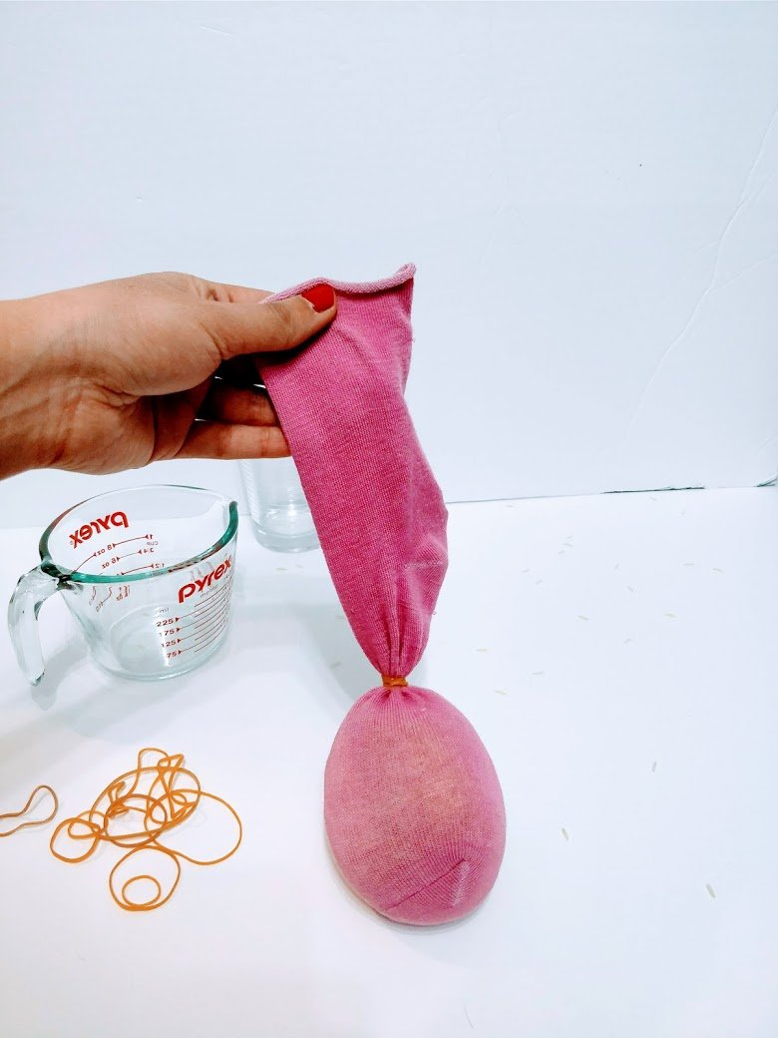
Na vrhu močno zaveži z gumico.

Slide 5
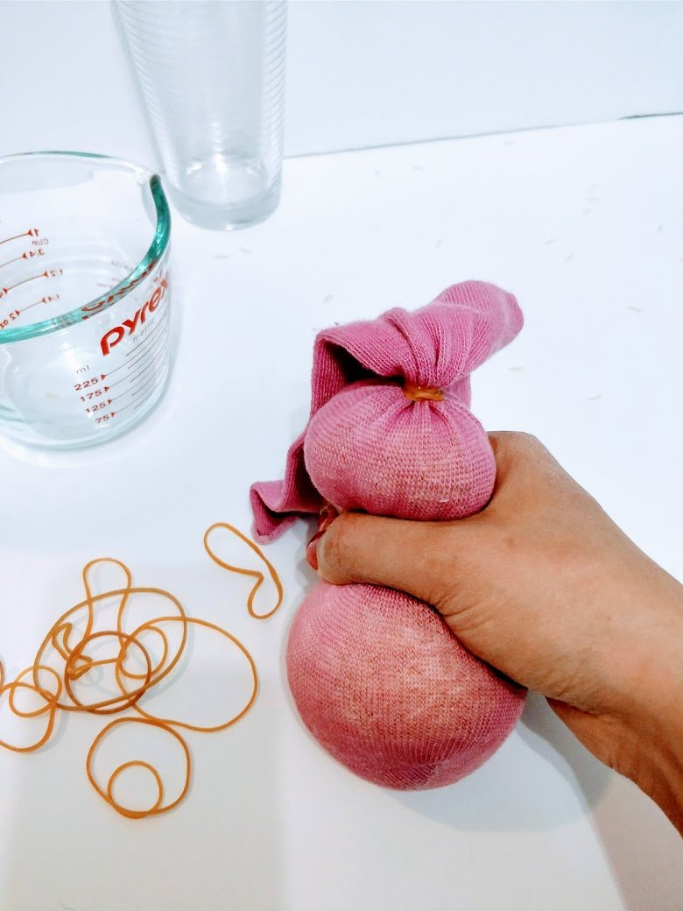
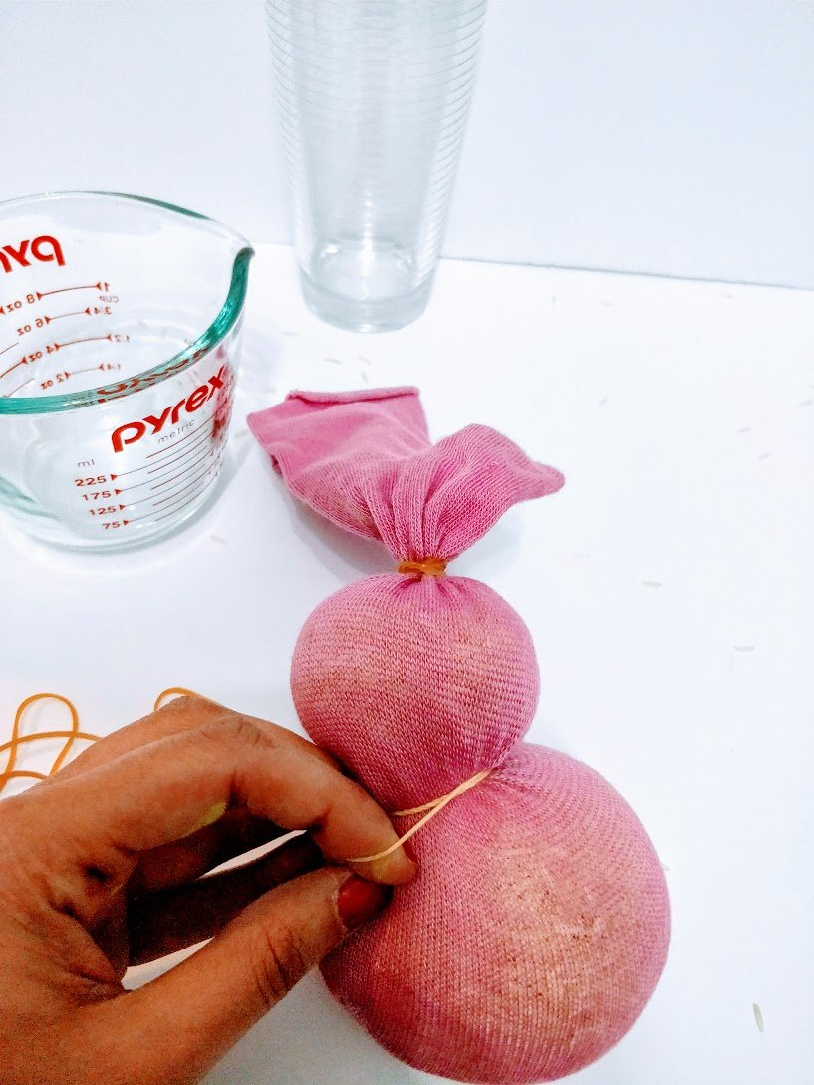
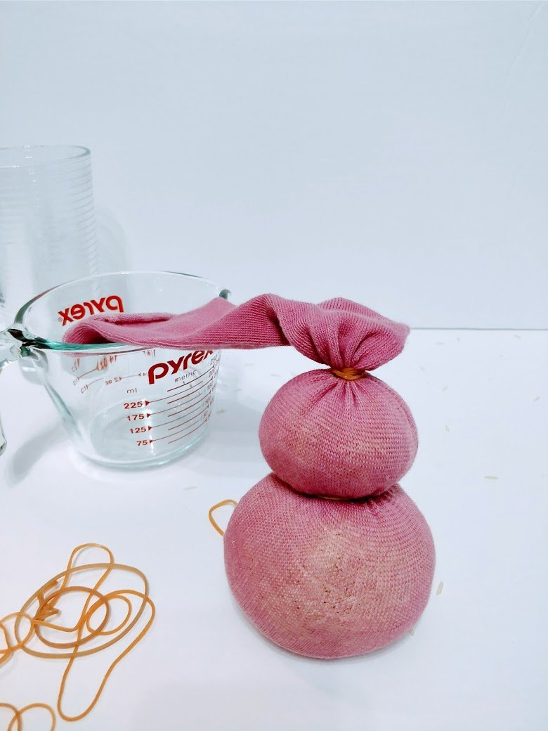
Za oblikovanje glave potrebuješ še eno gumico.

Slide 6
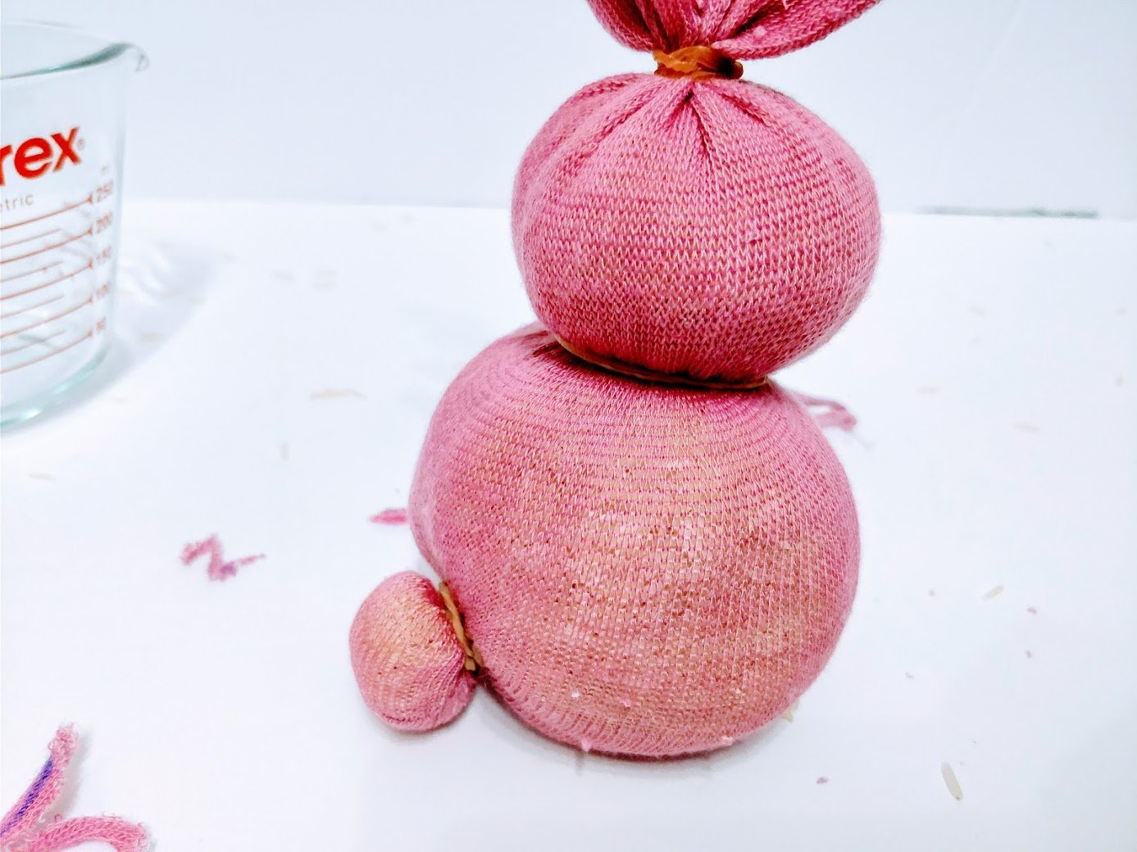
Zajčku lahko narediš tudi repek.

Slide 7
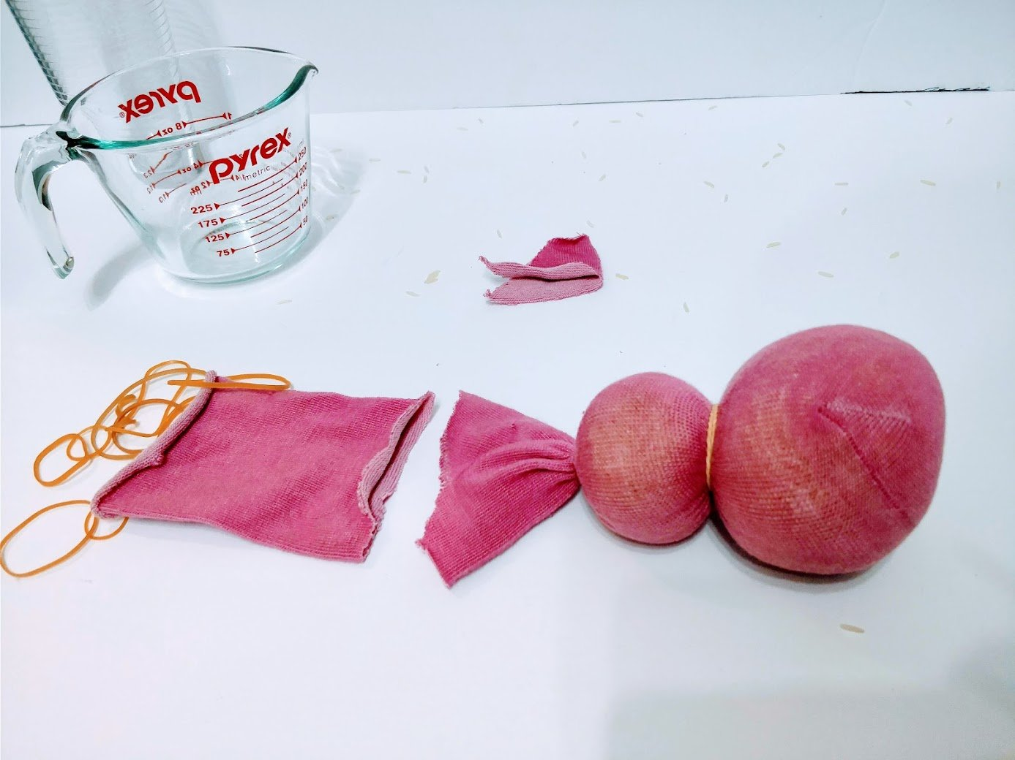
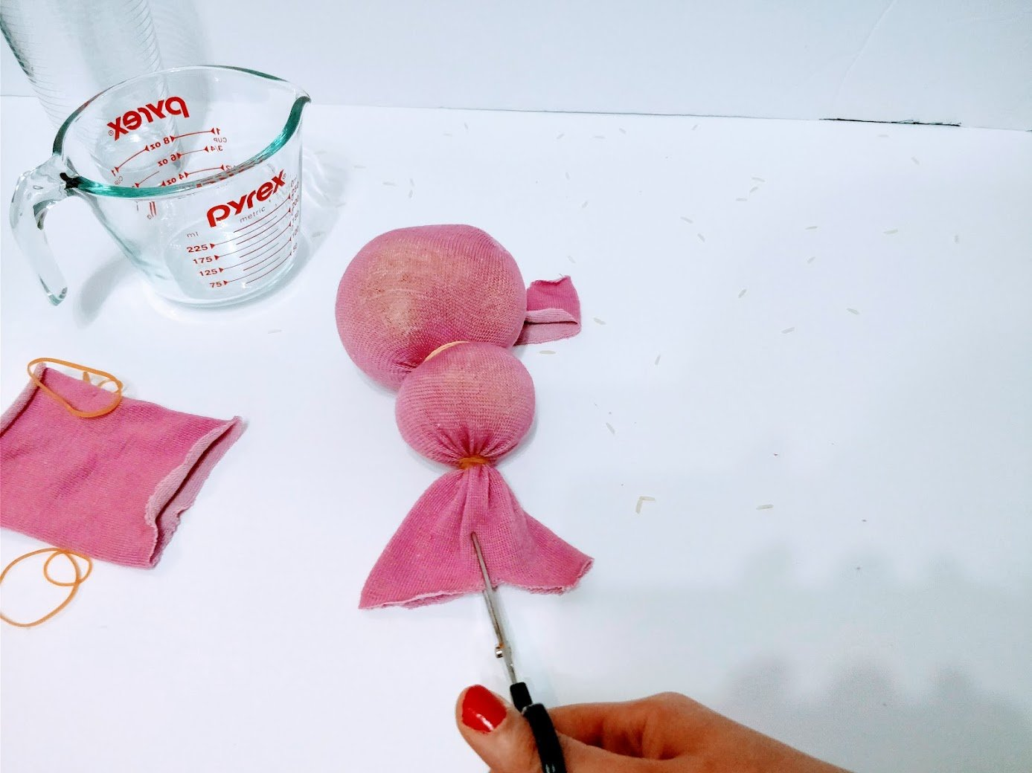
Odreži vrhnji del nogavice, vendar le toliko, da boš lahko oblikoval-a še ušesa.
S škarjami prereži po sredini.

Slide 8
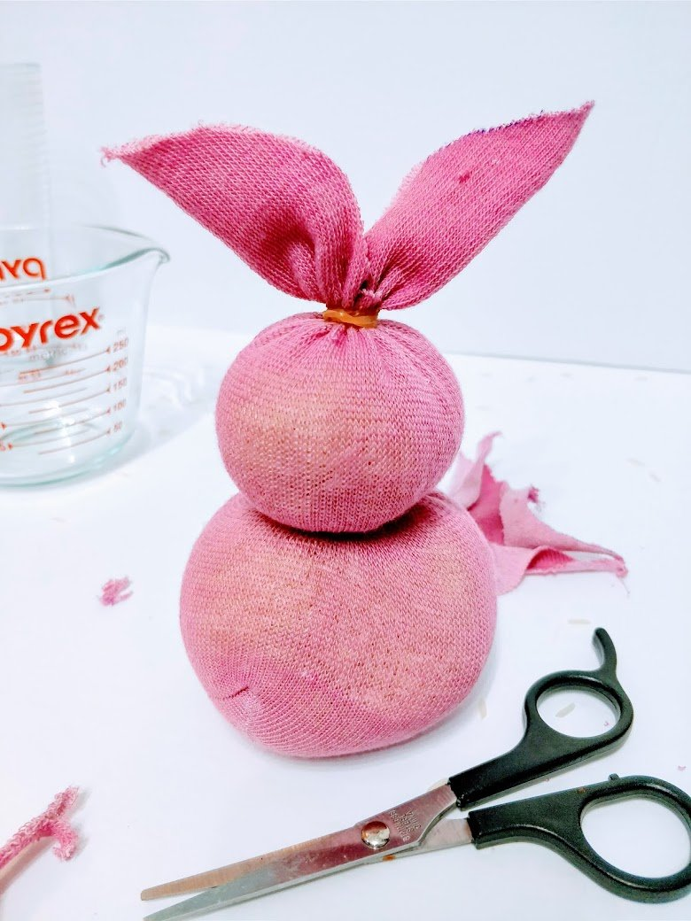
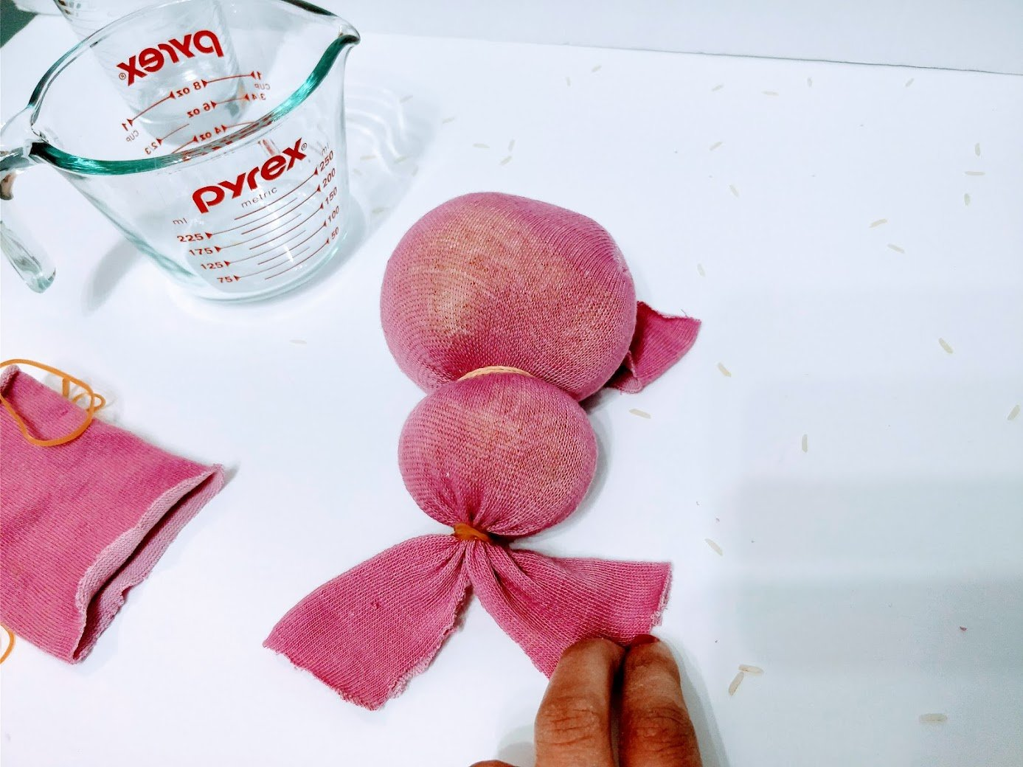
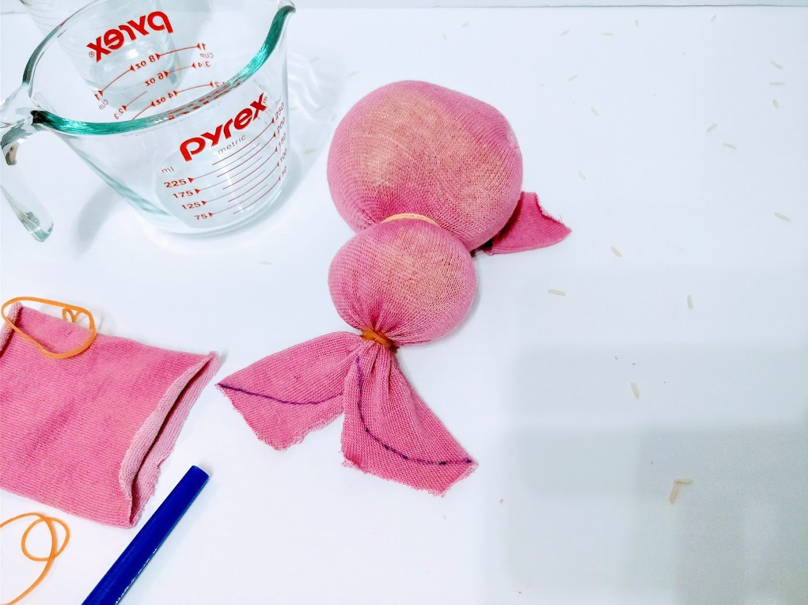
S flomastrom nariši obliko ušes in previdno odreži.

Slide 9
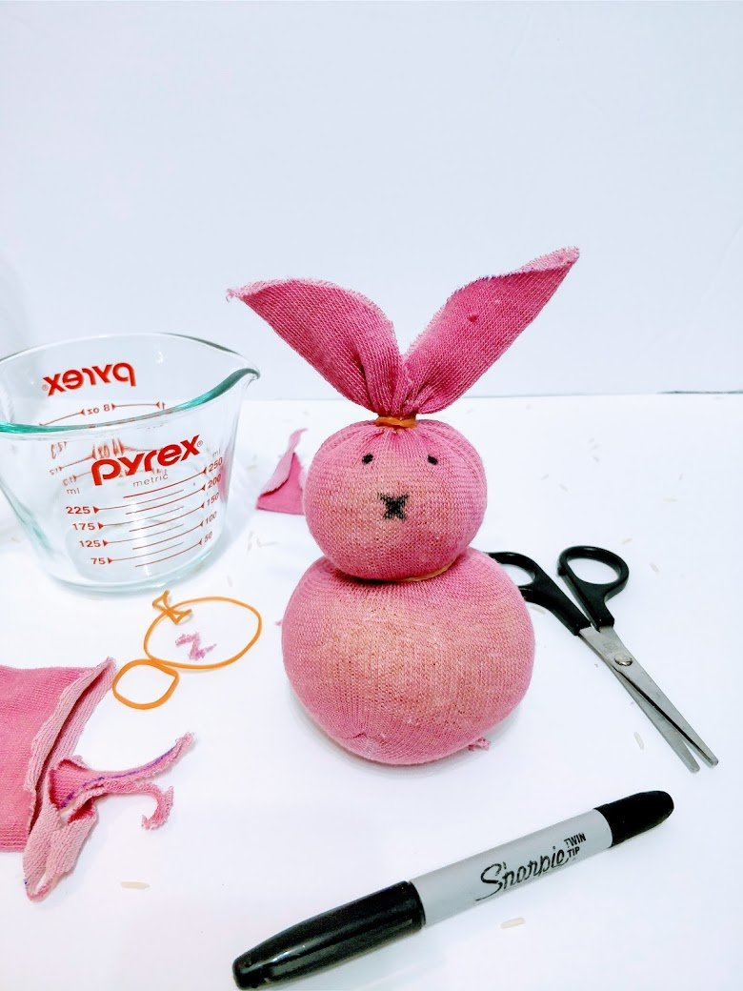
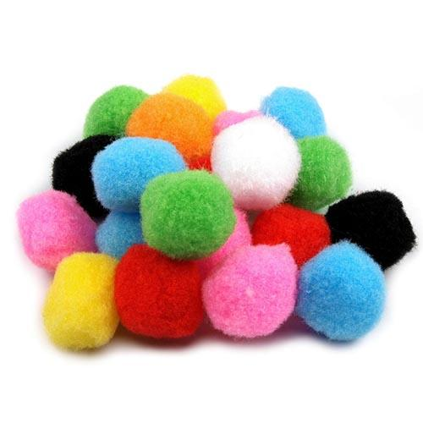
S črnim flomastrom zajčku nariši oči in smrček.
Lahko tudi prilepiš gibljive oči in smrček.

Slide 10
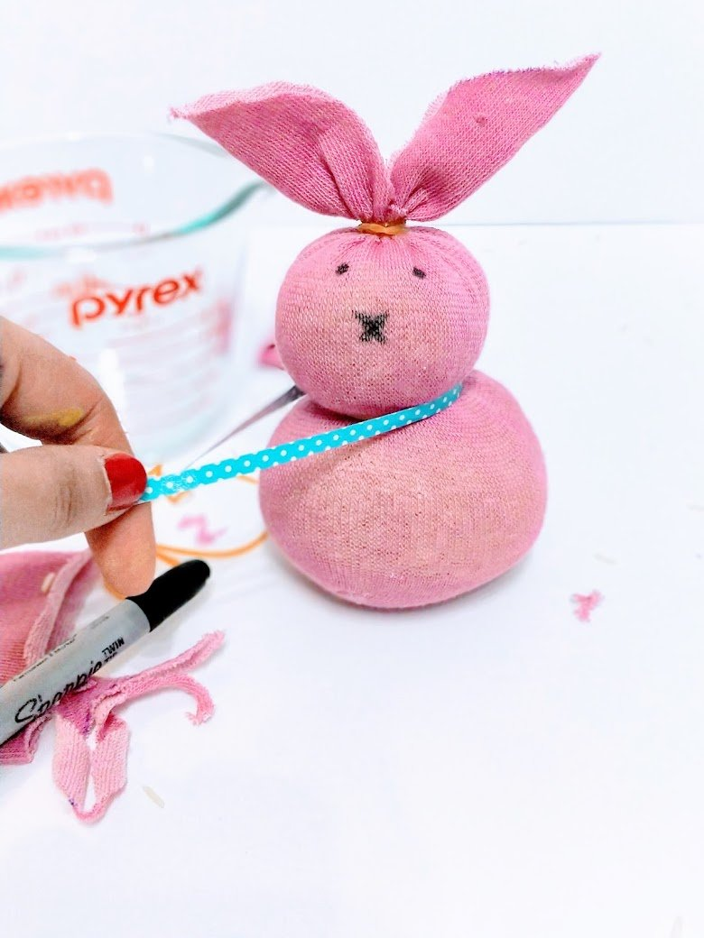
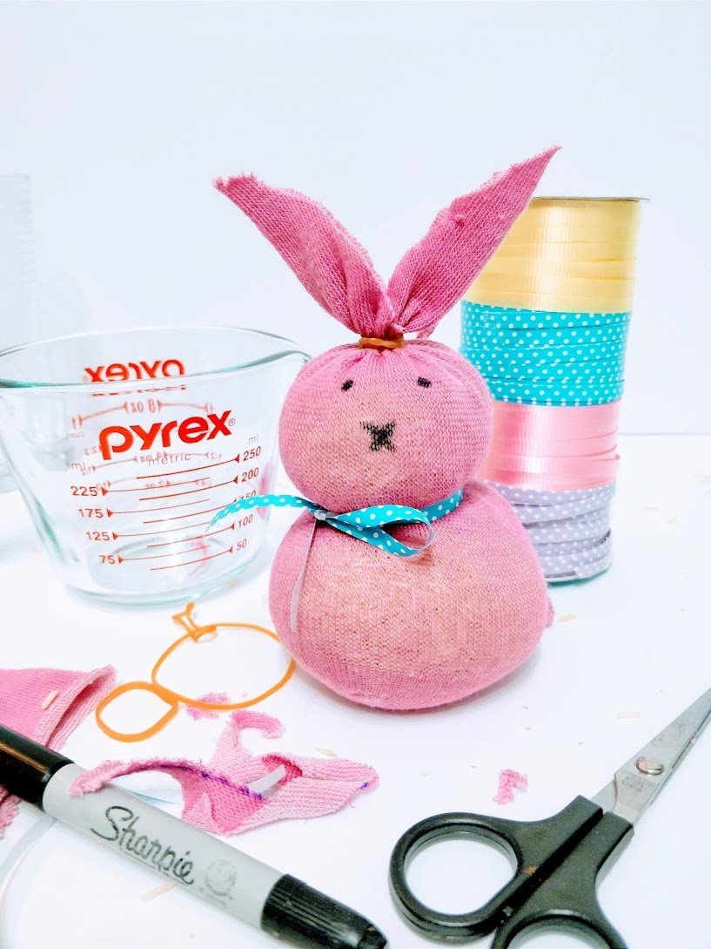
Sedaj pa mu okrog vratu zaveži še trakec.

Slide 11
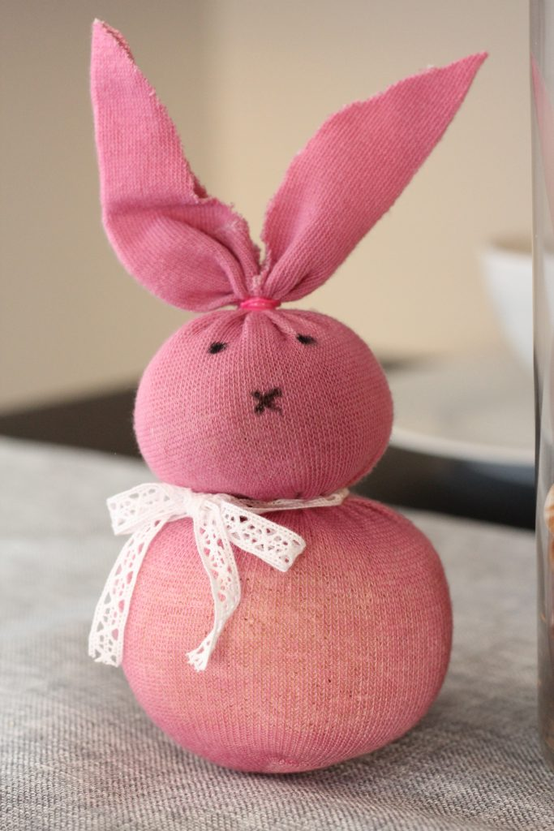
Bravo! Tvoj velikonočni zajček je izdelan. Zdaj pa še pospravi vse pripomočke.

